Slide 1






中外近现代史上的重大改革
成都市华建学校 莫 晶
Notes:
www.515ppt.com

Slide 2

01
中考考点分析
知识回顾，整合归纳
02
03
中考解题思路和方法
04
真题演练，能力提升
Notes:
www.515ppt.com

Slide 3


中考考点分析
改革，一般是指革除已经过时的旧制度、旧文化和旧思想，创造富有生机的新制度、新文化和新思想，解放生产力。
人类的文明史也是一部改革史。
Notes:
www.515ppt.com

Slide 4

中考考点
17年新增考点
中国：经济特区的设置与改革开放的扩大
苏俄：新经济政策（苏联社会主义建设的成就）
苏联：赫鲁晓夫改革、戈尔巴乔夫的改革
俄国：1861年农奴制度的废除
日本：明治维新及其历史作用
美国：罗斯福新政
17年设立的国家级新区——雄安新区,目的之一是打造扩大开放的新高地。
18年海南岛经济特区成立30周年，海南设立自由贸易试验区及自由贸易港。
识记
理解
运用
中国：洋务运动创办的军事工业和民用工业，洋务运动的作用和局限性。
中国：戊戌变法中康有为、梁启超及“百日维新”主要史实
Notes:
www.515ppt.com

Slide 5
知识回顾，整合分类
Notes:
www.515ppt.com

Slide 6

按改革的时间归类
中国 世界
近代
现代
洋务运动
俄国1861年改革
戊戌变法
日本明治维新
(120周年）
列宁新经济政策
改革开放
罗斯福新政
(85周年）
(40周年）
苏联改革
(赫、戈)

Slide 7



按改革的程度归类
社会性质发生根本性变化的改革
俄国农奴制度改革
+
日本明治维新
苏联戈尔巴乔夫改革
清朝的洋务运动
戊戌变法
社会性质没有发生变化的改革
现代中国的改革开放
+
列宁的新经济政策
苏联赫鲁晓夫改革
美国罗斯福新政
Notes:
www.515ppt.com

Slide 8
按改革性质归类
三种性质
地主阶级性质
社会主义性质
中国洋务运动
资产阶级性质
列宁新经济政策
苏联（赫、戈）改革
中国戊戌变法
现代中国改革开放
日本明治维新
俄国农奴制改革
美国罗斯福新政
Notes:
www.515ppt.com

Slide 9
按改革的结果归类
成功的改革
俄国农奴制改革 日本明治维新
列宁新经济政策 美国罗斯福新政
中国改革开放
失败的改革
洋务运动 戊戌变法
苏联改革(赫：搞乱，戈：搞垮）
Notes:
www.515ppt.com

Slide 10
中考解题思路和方法
Notes:
www.515ppt.com

Slide 11
1.社会制度发生根本性变化并取得成功
热点角度 | 热点展望
社会制度创新 | 改革创新、与时俱进是时代发展的主题。纵观中外历史演变，改革是社会发展不竭的动力，改革是一个国家、一个民族实现社会跨越发展的重要途径。有关社会制度的创新，例如日本的明治维新、俄国1861年改革等；注意对日本明治维新和俄国废除农奴制改革的比较。理解改革在社会发展中起到的不可替代的作用。
Notes:
www.515ppt.com

Slide 12

2. 在不触动根本制度的前提下进行局部调整并取得成效
热点角度 | 热点展望
经济体制创新 | 经济体制的创新，是改革的一项重要内容。纵观中外历史上的改革，如苏俄的新经济政策、罗斯福新政、中国的改革开放等，在保持政治制度稳定的前提下，进行经济领域的改革，实现了制度的自我完善和发展，促进社会的发展。构成人类社会发展的一种重要途径，是中考的一大热点。请多关注以下几点：苏俄的新经济政策、罗斯福新政、中国改革开放的内容和影响。
Notes:
www.515ppt.com

Slide 13
【提升认识】 20世纪最具影响力的三次改革
正确评价和认识社会主义与资本主义国家的改革
1921年苏俄新经济政策、美国罗斯福新政、中国改革开放，是20世纪最具影响力的三次改革。
这些改革充分表明，资本主义也有计划，社会主义也有市场，计划经济、市场经济不是哪一种意识形态所独有的方式，评价和认识社会主义与资本主义国家的改革时要和当时的历史条件相联系。
改革没有固定的模式，一切从国情出发
Notes:
www.515ppt.com

Slide 14
3、没有取得成功的改革
中国的洋务运动、戊戌变法
苏联的赫鲁晓夫改革、戈尔巴乔夫改革
Notes:
www.515ppt.com

Slide 15
练一练
1、史学界普遍认为：1861年改革是俄国历史上的重要转折点。得出这一认识的主要依据是（ ）
A、改革使俄国摆脱了民族危机
B、改革使农奴无偿获得了土地
C、改革有利于资本主义的发展
D、改革废除了沙皇统治
C
2、改革是兴利除弊、振兴国家的重要手段。推动近代日本迅速崛起的重要改革是( )
A．大化改新 B．农奴制改革
C．明治维新 D．倒幕运动
C
Notes:
www.515ppt.com

Slide 16
练一练
1、邓小平是我国改革开放和现代化建设的总设计师，下列属于邓小平理论创新内容是（ ）
①“一国两制”的伟大构想
②民族区域自治制度
③社会主义市场经济体制
④家庭联产承包责任制
⑤对农业的社会主义改造
A. ①②③ B. ②③④ C. ①③⑤ D.
D
①③④
Notes:
www.515ppt.com

Slide 17
2.1921年，苏俄政府公布《租借条例》，决定把一批中小工厂和商店租借给本国的公民、合作社和其他联合组织。与此有关的是( )
A.新经济政策 B.斯大林模式
C.赫鲁晓夫改革 D.戈尔巴乔夫改革
A
Notes:
www.515ppt.com

Slide 18
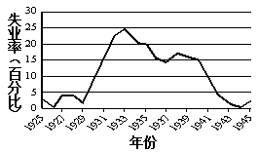
3.右图是“1925 —1945美国失业率”的状况。出现1933— 1937年的失业率状况的主要原因是（ ）
A.资本主义经济大危机
B.罗斯福新政
C.新经济政策
D.法西斯扩张
B
Notes:
www.515ppt.com

Slide 19
练一练
4、 学习历史，贵在“以史为鉴”。东欧剧变,苏联解体表明 （ ）
①社会主义的失败
②社会主义必须与各国实际结合
③社会主义没有固定不变的模式
④社会主义道路不是一帆风顺的
A.①②③ B.②③④ C.②③ D.①②③④
B
观点
Notes:
www.515ppt.com

Slide 20

D
把苏联搞乱了
把苏联搞垮了

Slide 21
选择题题型
表述型选择题
组合型选择题
搭配、多选
排序型选择题
否定型选择题
主题型选择题
材料型选择题
……
文字、图片、表格
识记
考查历史人物、历史事件、历史现象、历史概念、历史结论、阶段特征等各种内容。

Slide 22
选择题解题技巧
排除法
推理法
直选法
选择题

Slide 23
材料分析题解题技巧
答
作答
3
读
读材料
2
审
审题
1
理解
考查学生阅读理解材料的能力、获取材料中有效信息进行整合加工的能力、利用有效信息并结合所学知识对问题进行说明和论证的能力以及文字表达能力。

Slide 24


阅读下列材料回答：
材料一:当代中国的改革是从农村开始起步并首先取得突破的。在邓小平的支持下,以包产到户、包干到户为主要形式的家庭联产承包责任制逐渐推广开来。
对外开放是十一届三中全会的重大决策。经过十多年的实践,在全国范国内基本形成了“经济特区沿海开放城市沿海经济开发区一沿江和内内陆开放城市一一沿边开放城市”的全方位多层次、扇面形辐射的对外开放大格局。
——摘编自张岂之《中国历史·中华人民共和国卷》
（1）结合所学知识,指出率先进行“包干到户”、成为我国农村改革典型的地方。根据材料一,概要指出我国对外开放格局的特点。(2分)
地方：安微省凤阳县小岗村。
特点：全方位多层次、扇面形辐射。

Slide 25
简答题解题技巧
答
作答
3
忆
回忆教材
2
审
审题
1
运用
考查学生在记忆和再现概念、原理等知识点的基础上的理解和应用能力。

Slide 26
真题演练，能力提升
Notes:
www.515ppt.com

Slide 27
（2017·四川成都）23．20世纪30年代有人在纽约的小学生中做了一次民意测验。结果发现，罗斯福总统最受欢迎，他后面才是上帝，而且上帝的得票数还远远落后于他。这主要是因为罗斯福实行的新政（ ）
A．缓解了国内的经济危机
B．增强了国家的军事实力
C．体现了自由放任的思想
D．提高了美国的国际地位
A
Notes:
www.515ppt.com

Slide 28
（2017·湖北孝感）23．古今中外，危机与改革相伴随，直面危机，勇于改革，是人类追求历史发展、社会进步的永恒话题。阅读下列材料，回答问题：
材料三 在社会主义的发展道路问题上，要走自己的路，不要把书本当教条，不照搬外国模式，以马克思主义为指导，以实践作为检验真理的唯一标准，解放思想，实事求是，尊重群众的首创精神，建设有中国特色的社会主义。
——中共中央文献研究室《历次中央全会重要文件选编》
（3）材料三中所称“群众的首创精神”的典型事例是什么？（l分） 我国建设有中国特色的社会主义道路的起点是什么？（l分）
Notes:
www.515ppt.com

Slide 29


参考答案：
家庭联产承包责任制（答“包产到户”或答“大包干”亦可）。( 1分)
起点：十一届三中全会（1分）

Slide 30
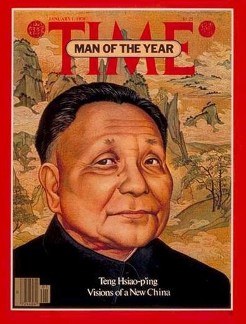
（2016·四川成都）
材料三 邓小平被评为《时代》周刊1978年的“年度风云人物”。1979年1月1日，他的头像被赫然印在《时代》周刊封面上。标题写着:《邓小平，中国新时代的形象》（如图8所示）。《时代》周刊事后承认，那年的评选，邓小平并不是热门候选人。因为他刚刚复出，中国经济一片凋敝，中国在世界中还微不足道。但就是在这种举步维艰的情况下，《时代》周刊为邓小平大胆进行经济改革和主政后的务实而大胆的风格投上了赞赏的一票。
——据《邓小平八次登〈时代〉封面〉》（〈中国日报〉网）
(3)根据材料三，指出《时代》周刊为什么把邓小平评为1978年的“年度风云人物”（2分）？根据所学知识，举例说明1978年，他的哪些重大决策成为了“改变历史的那一瞬间”(4分)？
Notes:
www.515ppt.com

Slide 31
参考答案：
原因：因为邓小平大胆进行改革以及他主政后务实而大胆的风格。（2分）
举例：组织召开了中共十一届三中全会，启动了中国的经济改革和对外开放；（2分）促进了中美建交。（2分）

Slide 32
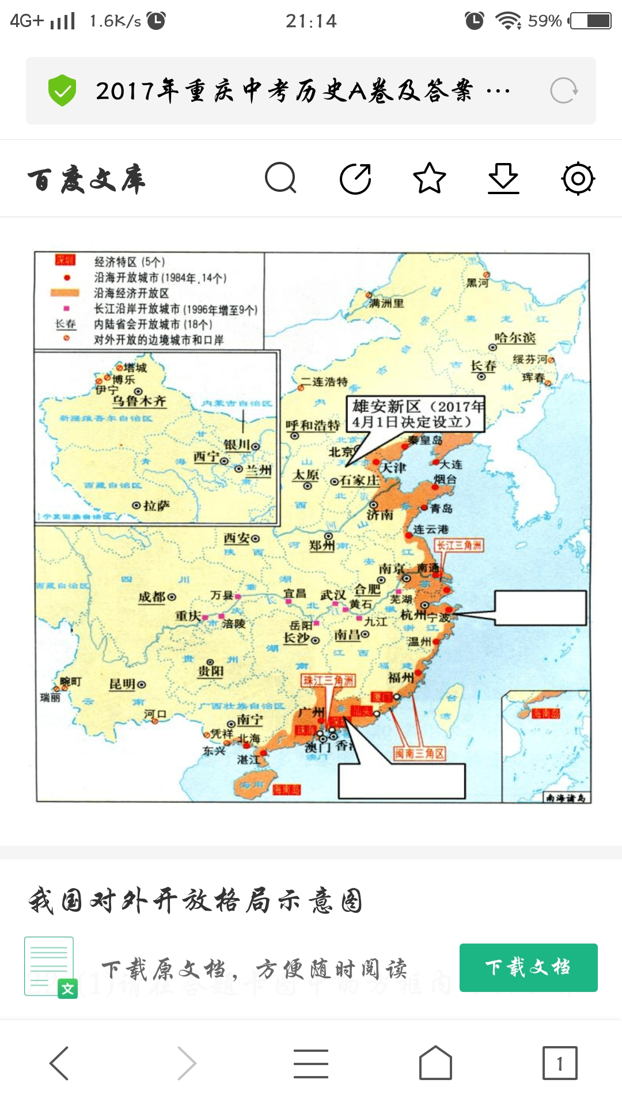
（2017重庆中考A卷·21）
(1)观察下图，请将下列地点的英文字母代号填入答题卡图中对应的方框向。(2分)
A.20世纪80年代设置的对外开放的窗口：
深圳经济特区
B.20世纪90年代设置的扩大开放的窗口：
上海浦东新区
(2)河北雄安新区是继深圳经济特区和上海浦东新区之后又一具有全国意义的新区,目的之一是打造扩大开放的新高地。仔細观察该图并结合设置时间,指出上述三区设置的特点。(1分)
B
A
特点：由南向北
我国对外开放格局示意图

Slide 33
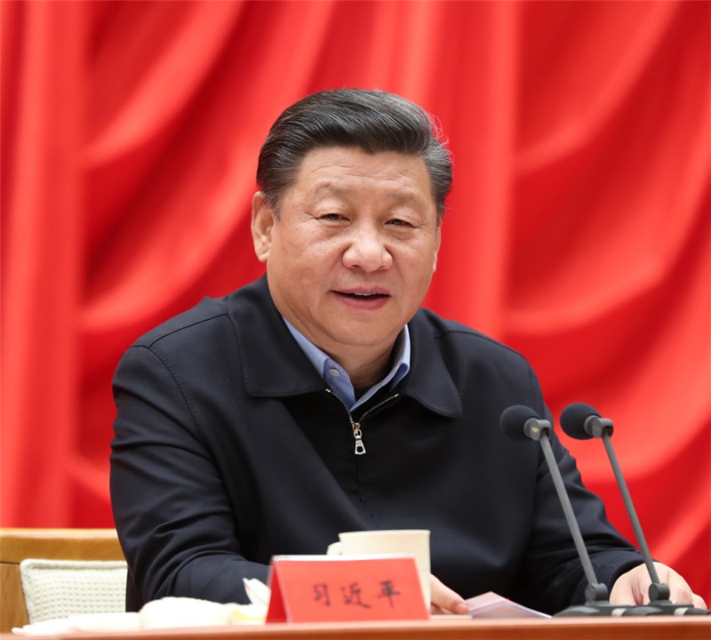
改革成就“中国梦”
改革铺就“强国路”
2018是改革开放40周年，40年来，中国取得了巨大的历史成就。今天的中国正如习近平总书记所指出的：“全所未有地靠近世界舞台中心，前所未有地接近实现中华民族伟大复兴的目标，前所未有地具有实现这个目标的能力和信心。”
Notes:
www.515ppt.com

Slide 34

Notes:
www.515ppt.com

